Slide 1
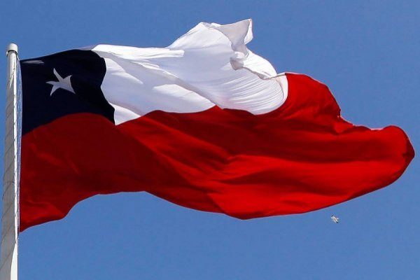
Chile

Slide 2
4200 kms de longitud

Slide 3
El desierto de ATACAMA

Slide 4
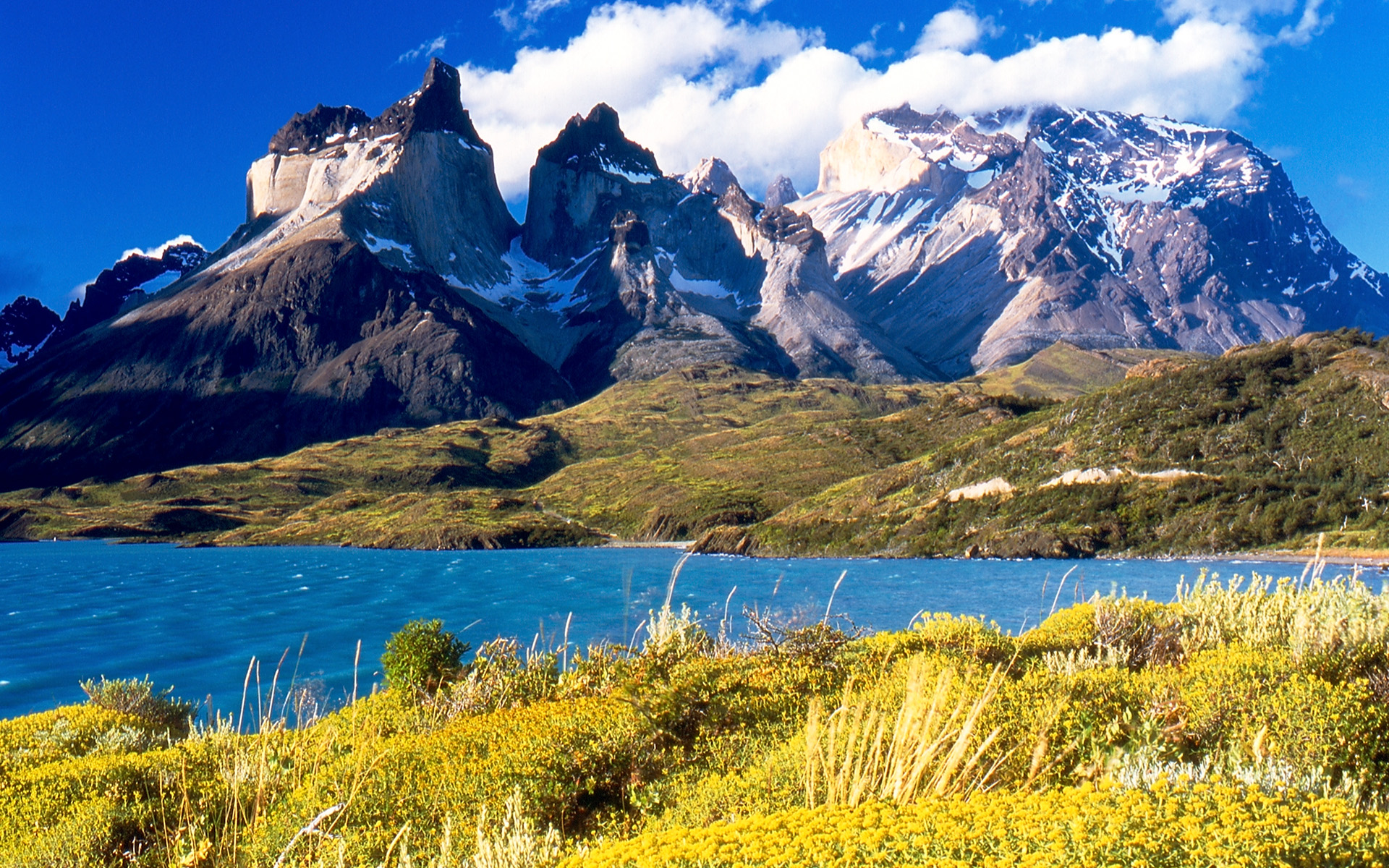
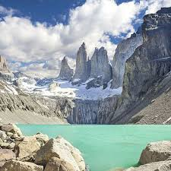
Torres del Paine: parque nacional

Slide 5
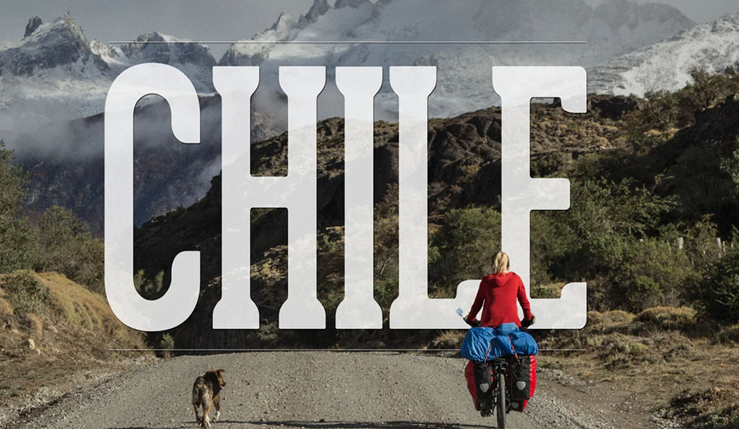
¿A quién le gusta la aventura?
* Caminos (en vehículo)
* Senderismo (“caminatas”)
* deportes de aventura
Salidas en kayak
Paseos a caballo
Trekking
La Escalada
El montañismo

Slide 6
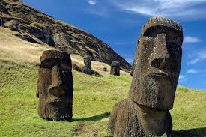
Otro parque nacional LA ISLA DE PASCUA

Slide 7
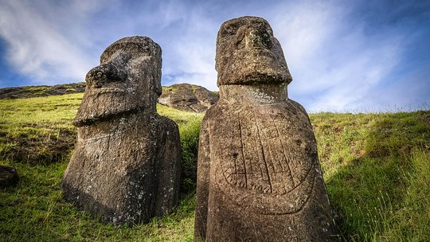
A saber….
Nombre “PASCUA” (Pasen) – Jacob Roggeveen 5/4/1722 op Paaszondag ontdekt
Moai: Voorouderbeelden (algunos → 9 metros de altura!)

Slide 8
SANTIAGO (La capital)

Slide 9
Plaza de Armas - Catedral

Slide 10
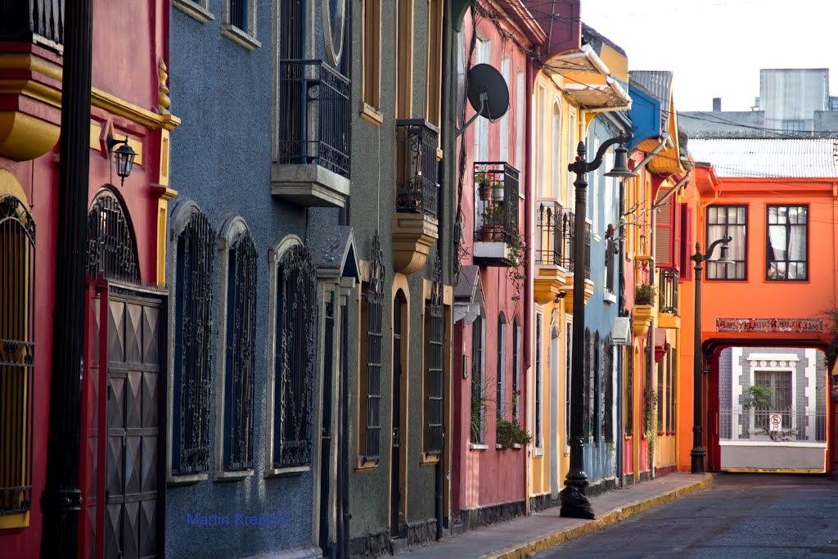
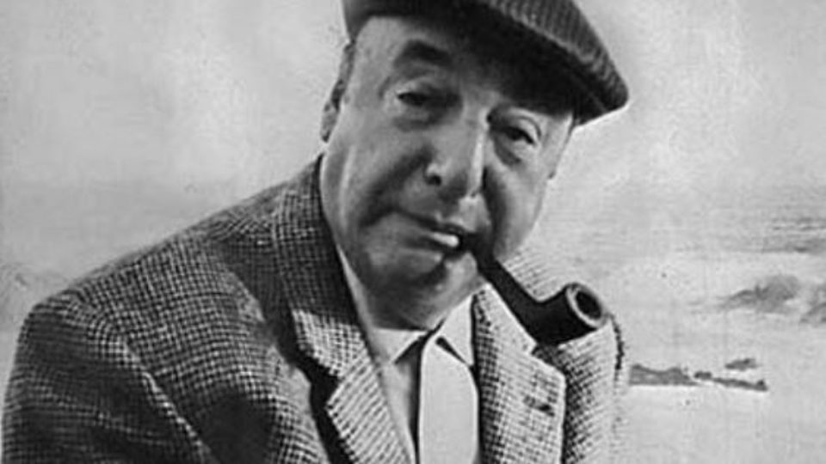

Slide 11
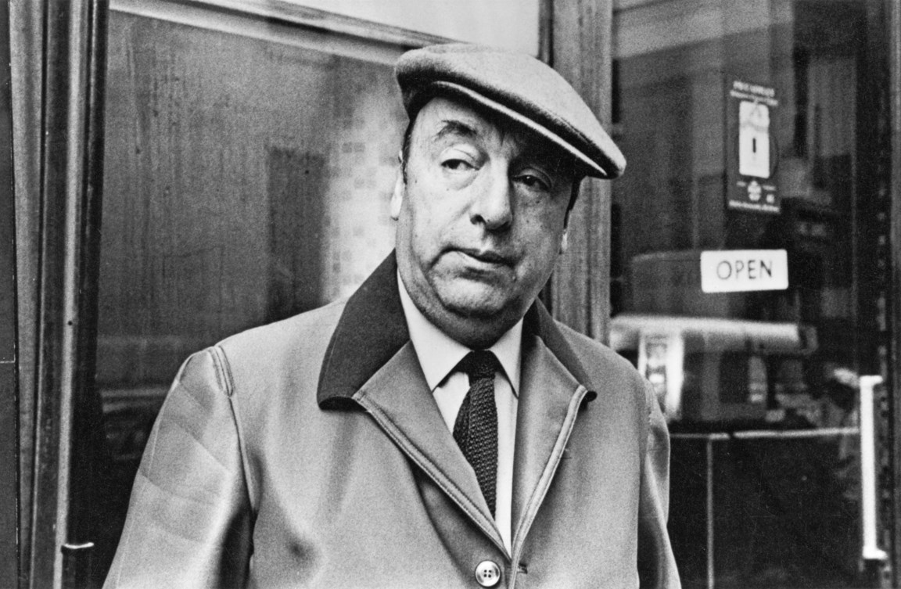
1904-1973
Fue un poeta (premio Nobel de literatura, 1971)
Fue un activista político
Fue un senador, miembro del Partido Comunista
Fue precandidato a la presidencia de su país

Slide 12
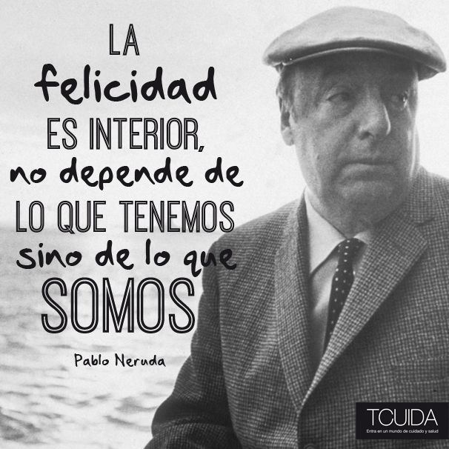

Slide 13
Valparaíso, la capital cultural

Slide 14
El puerto de Valparaíso

Slide 15
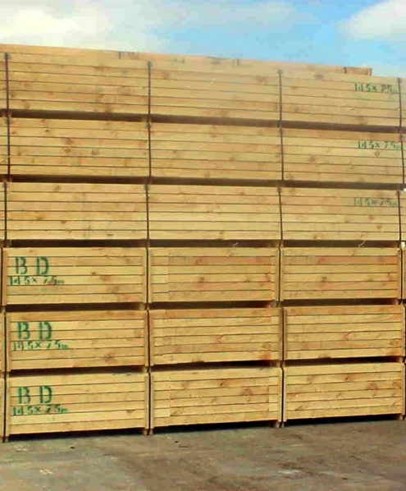
Productos que exporta Chile

